Slide 1
El esquema ACTANCIAL
La forma clásica de contar una historia.

Slide 2
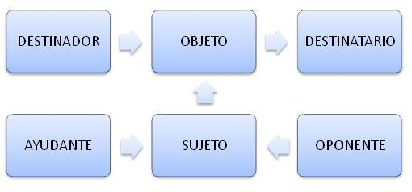
El esquema ACTANCIAL se divide en 6 elementos centrales para el desarrollo de la historia.

Slide 3
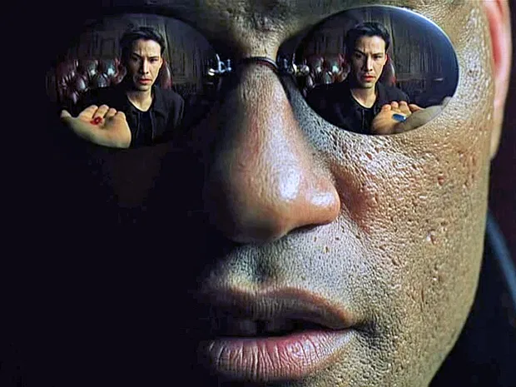
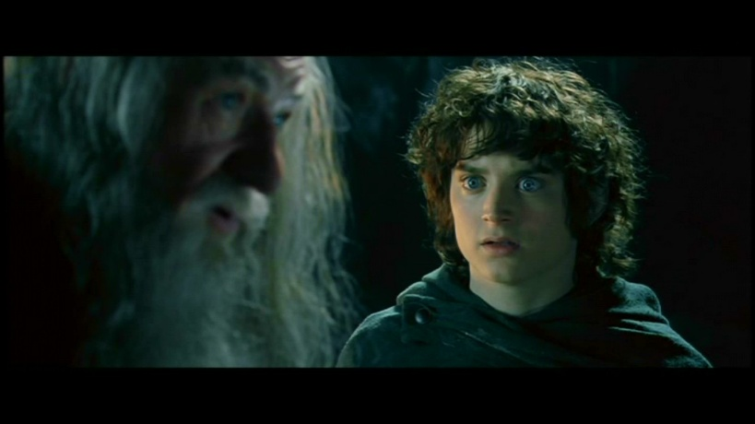
Es quien comunica una acción/deseo/tarea al sujeto, es el fundamento de su deseo, su porqué.
DESTINADOR:

Slide 4


Es el que se beneficia con la acción/deseo/tarea del sujeto, es la finalidad de su deseo, su para qué.
DESTINATARIO

Slide 5
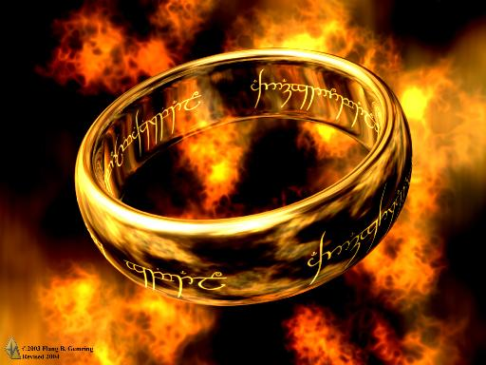

Aquello que es deseado, el objetivo primero, Puede ser un concepto, no solamente un elemento fisico.
OBJETO de deseo

Slide 6
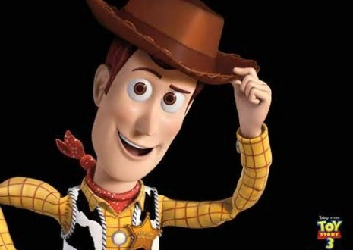
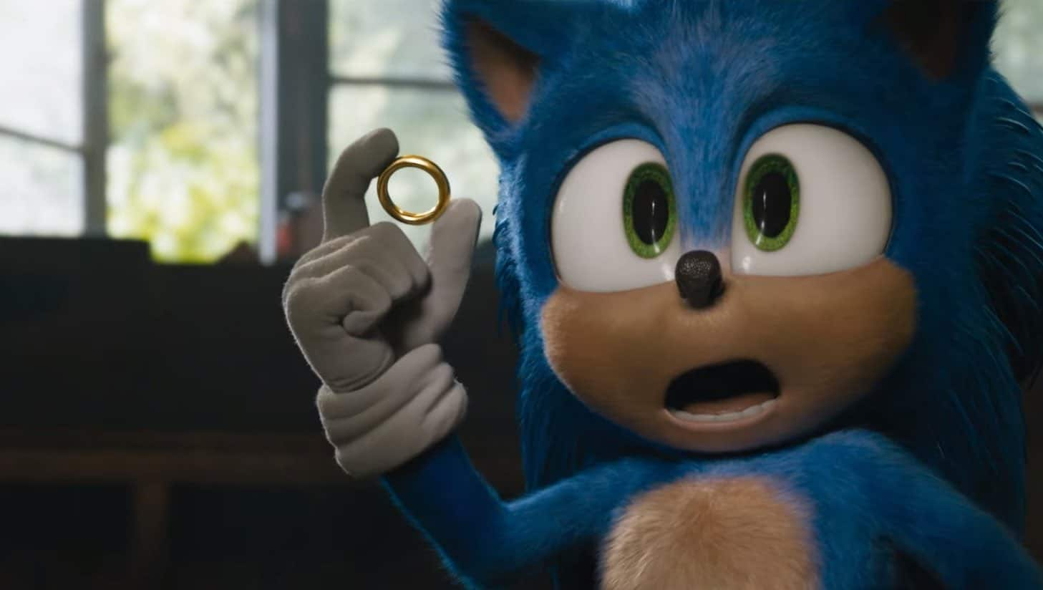
¿Quien lleva a delante la acción?
SUJETO (PROTAGONISTA – PROTAGINOSTAS)

Slide 7
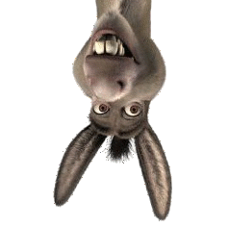
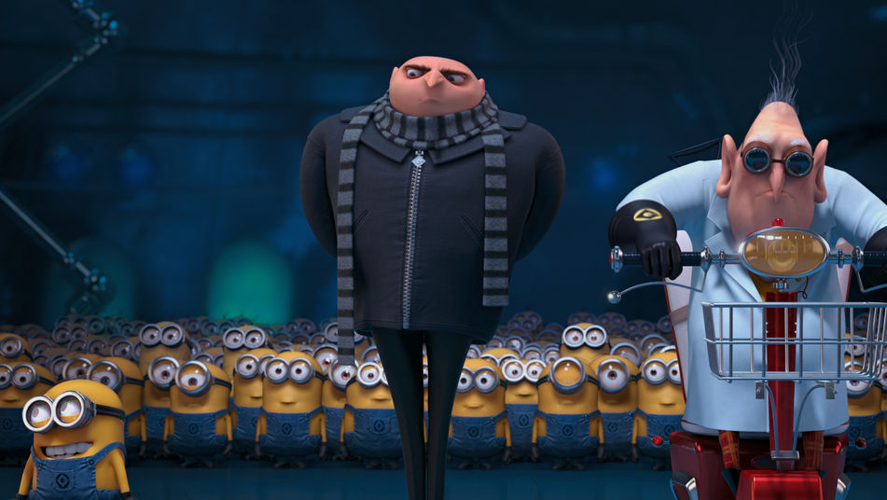
Ayuda al sujeto a llegar al objetivo.
AYUDANTE (CARISMATICO)

Slide 8
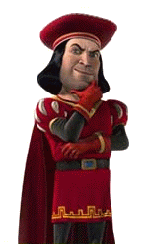
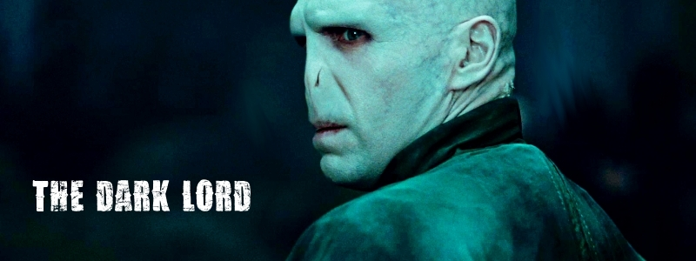
Haría cualquier cosa con tal de frustrar el objetivo del protagonista.
OPONENTE (SIN CONFLICTO , NO HAY PELICULA)

